Slide 1

@TechRiders_es
#TechRiders_es

Slide 2

Misión de un/a Tech Rider
Yo, como vosotros, soy responsable de mi carrera profesional
Estoy en continuo movimiento. Tengo interés por aprender, colaborar y compartir conocimientos con otras personas del sector
No importa que tengáis un año de experiencia o diez; tened presente que siempre vamos a tener que estar actualizándonos. La tecnología no para. Nosotros tampoco
Tenemos que crear nuestra propia imagen de marca personal; para eso tenemos que estar “presentes” en charlas, post, artículos, vídeos, eventos…
Tech Riders está impulsado por Tajamar Tech. No "pertenece" a Tajamar. Cualquier persona puede ser Tech Rider, independientemente de dónde estudie o dónde trabaje
@TechRiders_es
#TechRiders_es

Slide 3
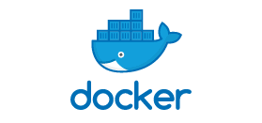

@TechRiders_es
#TechRiders_es
Introducción a los contenedores
https://github.com/telekito/docker/blob/main/Modulo1_docker

Slide 4
@TechRiders_es
#TechRiders_es
¿Qué es Docker?
Docker es una herramienta que ayuda a empaquetar aplicaciones y todas sus partes (código, bibliotecas y dependencias) en un paquete llamado "contenedor". Estos contenedores son como cajas autocontenidas que funcionan igual en cualquier lugar.
Evitamos "En mi máquina funciona"
Características
Portabilidad: Las aplicaciones funcionan de la misma manera en cualquier lugar.
Eficiencia: Los contenedores son ligeros y no consumen muchos recursos.
Aislamiento: Cada contenedor es independiente y seguro.
Escalabilidad: Puedes cambiar fácilmente el número de contenedores según necesites.
Gestión simple: Docker facilita la creación, gestión y ejecución de contenedores.
Usos
Desarrollo: Ayuda a los programadores a crear entornos de desarrollo consistentes.
Implementación: Permite desplegar aplicaciones en diferentes lugares fácilmente.
Pruebas y despliegue continuo: Facilita las pruebas automáticas y las actualizaciones constantes de aplicaciones.
Microservicios: Es fundamental en arquitecturas de microservicios.

Slide 5
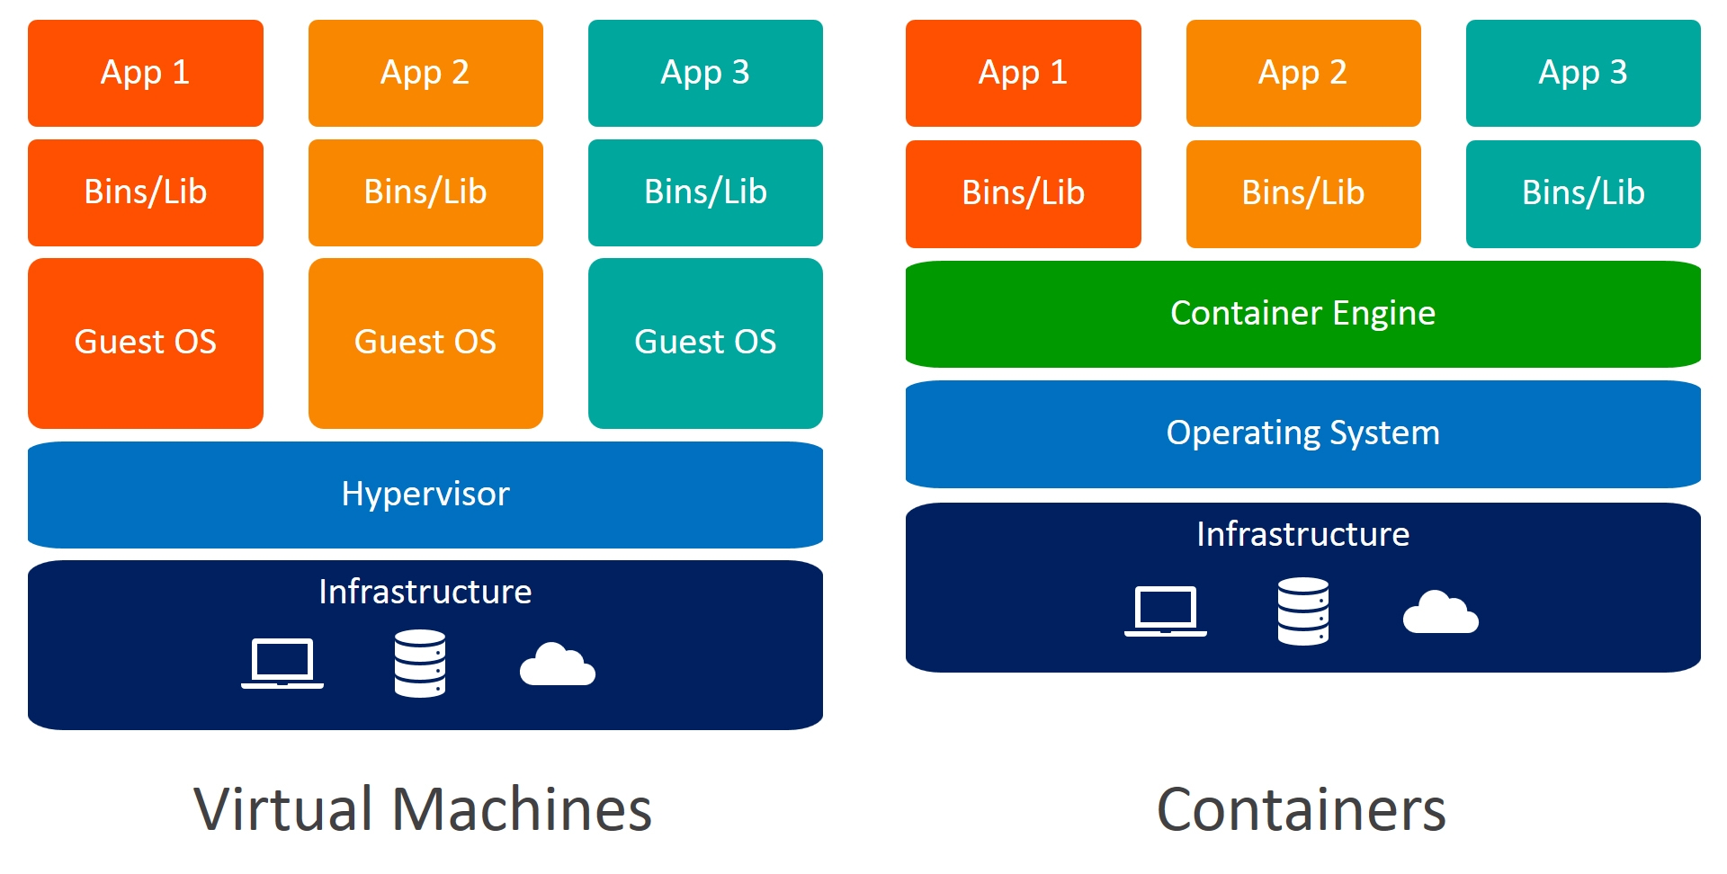
@TechRiders_es
#TechRiders_es
Docker vs Virtualización
Uso de recursos:
Las VMs consumen más recursos, como memoria y espacio en disco, en comparación con los contenedores.
El tiempo de inicio de una VM es más largo que el de un contenedor
Portabilidad y consistencia:
Docker garantiza que una aplicación se comporte de la misma manera en diferentes entornos, lo que simplifica la portabilidad y la consistencia.
Docker Hub proporciona un repositorio centralizado para compartir y distribuir imágenes de contenedores.
Virtualización a nivel de hardware:
Las VMs emulan un hardware completo y pueden ejecutar múltiples sistemas operativos completos en un solo host físico.
Cada VM incluye su propio sistema operativo, lo que aumenta el consumo de recursos.
Virtualización a nivel de contenedor:
Docker utiliza contenedores, que son entornos ligeros y autocontenidos que comparten el mismo sistema operativo host. Cada contenedor se ejecuta en una única instancia del kernel del sistema operativo subyacente.
Los contenedores son más eficientes en términos de recursos en comparación con las VMs, ya que no requieren un sistema operativo completo para cada aplicación.
Aislamiento y seguridad:
Debido a su aislamiento más fuerte, las VMs pueden ser más seguras en entornos de múltiples inquilinos, ya que un fallo en una VM no afecta a las demás.
Las VMs son adecuadas para aplicaciones que requieren un alto grado de aislamiento y seguridad.
Rapidez y eficiencia:
Los contenedores de Docker inician más rápido y consumen menos recursos que las VMs, lo que los hace ideales para implementaciones rápidas y escalabilidad horizontal.
Docker permite ejecutar múltiples contenedores en un solo host sin un gran impacto en el rendimiento.
Aplicaciones heredadas:
Las VMs son útiles para ejecutar aplicaciones heredadas que no se pueden modificar fácilmente para ejecutarse en contenedores.
Orquestación:
Docker se utiliza comúnmente junto con herramientas de orquestación como Kubernetes y Docker Swarm para gestionar y escalar contenedores en entornos de producción.

Slide 6
@TechRiders_es
#TechRiders_es
Conceptos Básicos de Docker
Imágenes y contenedores.
Una "imagen" es una plantilla que contiene un sistema de archivos con todo lo necesario para ejecutar una aplicación, incluyendo código, bibliotecas y configuraciones. Las imágenes son de solo lectura y se utilizan para crear "contenedores".
Un "contenedor" es una instancia en tiempo de ejecución de una imagen. Los contenedores son entornos aislados que comparten el mismo kernel del sistema operativo subyacente, pero tienen su propio sistema de archivos y procesos. Los contenedores son ligeros y rápidos de crear y destruir.
Docker Hub y repositorios de imágenes o registry. Docker Hub es un registro público de imágenes de Docker que los desarrolladores pueden usar. Docker Hub alberga miles de imágenes predefinidas que se pueden usar como base para crear contenedores personalizados.
Comandos esenciales de Docker (docker run, docker build, docker ps, etc.). docker run: Para crear y ejecutar un contenedor a partir de una imagen. docker build: Para crear una nueva imagen a partir de un Dockerfile. docker ps: Para listar los contenedores en ejecución. docker stop y docker rm: Para detener y eliminar contenedores. docker images: Para listar las imágenes disponibles localmente.

Slide 7
@TechRiders_es
#TechRiders_es
Conceptos Básicos de Docker
docker run -e "ACCEPT_EULA=Y" -e "MSSQL_SA_PASSWORD=yourStrong(!)Password" -p 1434:1433 -d mcr.microsoft.com/mssql/server:2022-latest
docker run -e "ACCEPT_EULA=Y" -e "MSSQL_SA_PASSWORD=yourStrong(!)Password" -p 1435:1433 -d mcr.microsoft.com/mssql/server:2019-latest
docker run -e "ACCEPT_EULA=Y" -e "MSSQL_SA_PASSWORD=yourStrong(!)Password" -p 1436:1433 -d mcr.microsoft.com/mssql/server:2017-latest
https://docs.docker.com/get-started/docker_cheatsheet.pdf

Slide 8
@TechRiders_es
#TechRiders_es
Creación de Contenedores
Dockerfile: archivo de texto plano que contiene instrucciones y comandos para construir una imagen de Docker de manera automatizada.
Instrucciones: FROM, RUN, COPY, EXPOSE, CMD, entre otros.
Capas: Cada instrucción en un Dockerfile crea una nueva capa en la imagen resultante. Las capas permiten la reutilización de capas comunes entre imágenes, lo que ahorra espacio de almacenamiento.
FROM: La primera instrucción en un Dockerfile debe ser FROM, que especifica la imagen base a partir de la cual se construirá la nueva imagen. Por ejemplo, FROM ubuntu:20.04 indica que se utilizará la imagen base de Ubuntu 20.04 como punto de partida.
RUN: La instrucción RUN se utiliza para ejecutar comandos dentro del contenedor durante el proceso de construcción. Estos comandos pueden incluir la instalación de paquetes, la descarga de dependencias o la compilación de código.
COPY y ADD: Estas instrucciones permiten copiar archivos y directorios desde el sistema de archivos local del host al sistema de archivos del contenedor. COPY se utiliza principalmente para copiar archivos locales al contenedor, mientras que ADD puede realizar tareas adicionales, como descomprimir archivos.
EXPOSE: La instrucción EXPOSE se utiliza para especificar los puertos en los que el contenedor escuchará las conexiones. Sin embargo, esta instrucción no publica automáticamente los puertos en el host, es simplemente una documentación de la intención del contenedor.
CMD y ENTRYPOINT: Indican el comando que se ejecutará cuando se inicie un contenedor. CMD se utiliza ejecutar un comando que se puede sobrescribir cuando se ejecuta el contenedor, mientras que ENTRYPOINT define un comando que no se puede sobrescribir.
Variables de entorno: Se pueden definir variables de entorno dentro del Dockerfile para configurar el entorno de ejecución de la aplicación en el contenedor.

Slide 9
@TechRiders_es
#TechRiders_es
Creación de Contenedores
Creación de un Dockerfile Personalizado:
Crea un archivo llamado Dockerfile en un directorio de tu elección.
Abre el archivo Dockerfile en un editor de texto y agrega el contenido de la derecha
Guarda el archivo Dockerfile.
# Usa una imagen base de Ubuntu
FROM ubuntu:23.10
# Actualiza el sistema y instala una aplicación
RUN apt-get update && apt-get install -y nginx
# Expón el puerto 80 para que se pueda acceder a la aplicación
EXPOSE 80
# Comando de inicio de la aplicación
CMD ["nginx", "-g", "daemon off;"]
Construcción de una Imagen a partir del Dockerfile
Abre una terminal y navega hasta el directorio donde guardaste el archivo Dockerfile.
Ejecuta el siguiente comando para construir la imagen Docker a partir del Dockerfile: docker build -t mi-imagen-nginx .
Una vez que la construcción haya finalizado, puedes verificar que la imagen se haya creado correctamente usando el siguiente comando: docker images
Ejecución y Gestión de Múltiples Contenedores
Ahora que tienes la imagen mi-imagen-nginx, puedes crear y ejecutar un contenedor a partir de ella utilizando el siguiente comando: docker run -d -p 8080:80 --name mi-contenedor-nginx mi-imagen-nginx
Verifica que el contenedor se está ejecutando correctamente: docker ps
Para detener y eliminar el contenedor cuando hayas terminado, utiliza los siguientes comandos: docker stop mi-contenedor-nginx
docker rm mi-contenedor-nginx
https://docs.docker.com/engine/reference/builder/

Slide 10
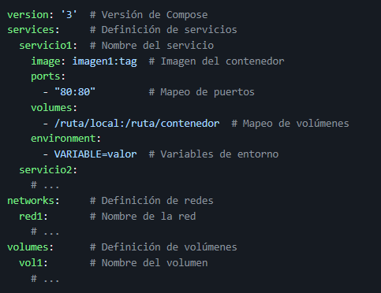
@TechRiders_es
#TechRiders_es
Docker compose
Docker Compose es una herramienta poderosa que permite definir y gestionar aplicaciones multi-contenedor de forma declarativa. A medida que las aplicaciones se vuelven más complejas y requieren la interacción de varios servicios y componentes, Docker Compose se convierte en una solución eficiente para coordinar todos estos elementos.

Slide 11
@TechRiders_es
#TechRiders_es
Docker compose
version: '3'
services:
db:
image: mysql:5.7
volumes:
- data:/var/lib/mysql
environment:
- MYSQL_ROOT_PASSWORD=secret
- MYSQL_DATABASE=wordpress
- MYSQL_USER=manager
- MYSQL_PASSWORD=secret
web:
image: wordpress
depends_on:
- db
volumes:
- ./target:/var/www/html
environment:
- WORDPRESS_DB_USER=manager
- WORDPRESS_DB_PASSWORD=secret
- WORDPRESS_DB_HOST=db
ports:
- 8080:80
volumes:
data:
Comandos
docker-compose up: Iniciar servicios definidos en el archivo Compose y ejecutar la aplicación.
docker-compose down: Detener y eliminar los contenedores definidos en el archivo Compose.
docker-compose ps: Listar los servicios en ejecución y su estado.

Slide 12
END
@TechRiders_es
#TechRiders_es

